Slide 1
Cesty socialistickou Bratislavou
Branislav Chrenka

Slide 2
Bratislava: mesto v transformácii
Obr.: ba.foxy.sk
Notes:
From location on Iron Curtain (1948 – 1989) to Slovakian residents in Austrian villages
Population growth: 143,000 (1945) to 450,000 (today)
1968: demolition of ¼ Old Town area, due to construction of SNP Bridge
Not very regulated development after 1989

Slide 3
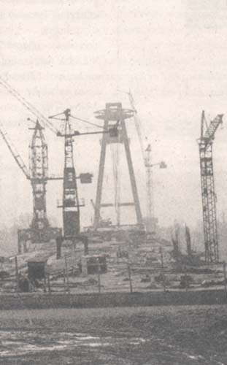
Petržalka: utópia z roku 1968?
Obr.: ron-del.net
Obr.: Urbanistická štúdia Petržalka 1967-1968

Slide 4
Autentický zážitok za 2/4 hodiny?
Authentic Slovakia založené v roku 2010
miesta mimo bežných turistických trás
autentické príbehy z obdobia socializmu a súčasnosti
história a architektúra 20. storočia
autá 70.-90.rokov česko-slovenskej výroby: Škoda 100, Škoda 110, Škoda 120, Škoda 1203, Škoda Favorit

Slide 5
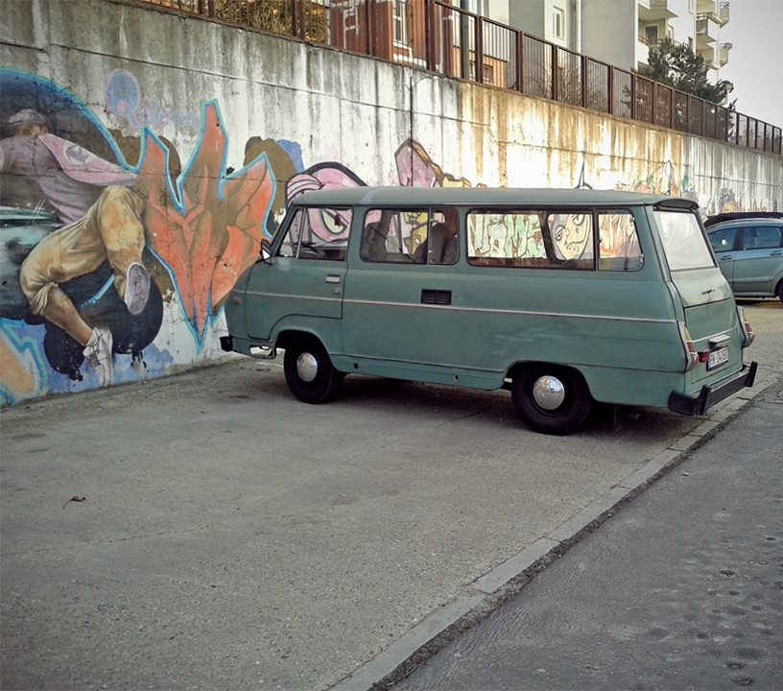
Škoda 1203

Slide 6
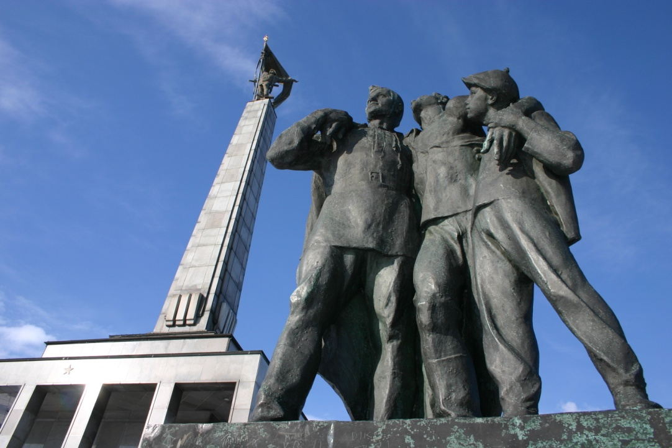
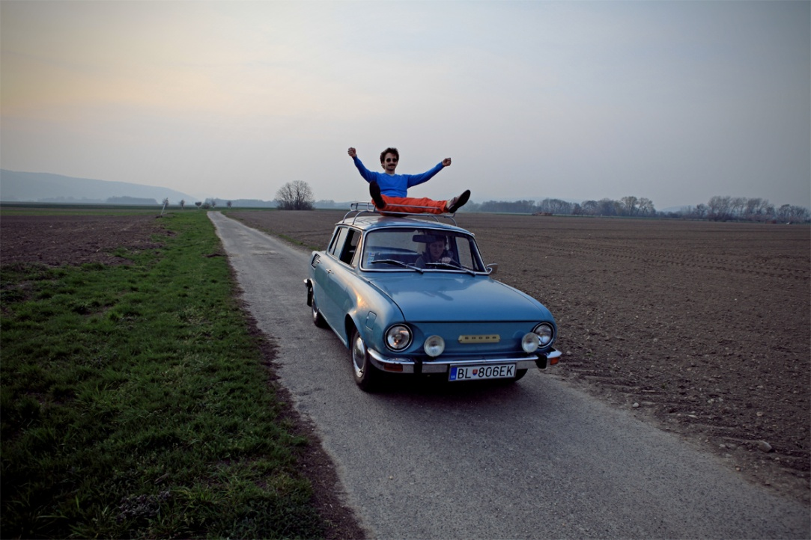
Post-Communist Bratislava Tour

Slide 8
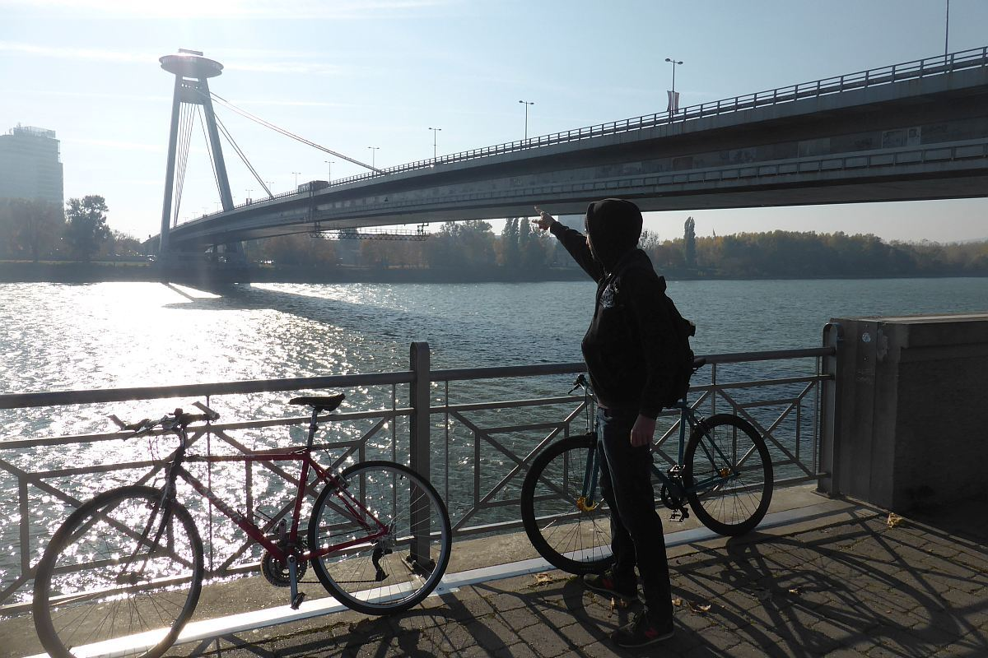
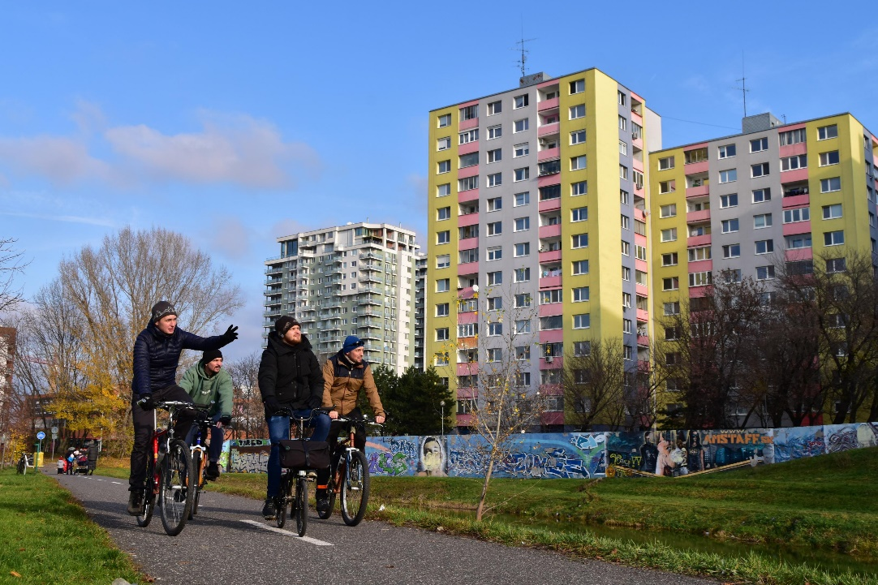
Bike tours

Slide 9
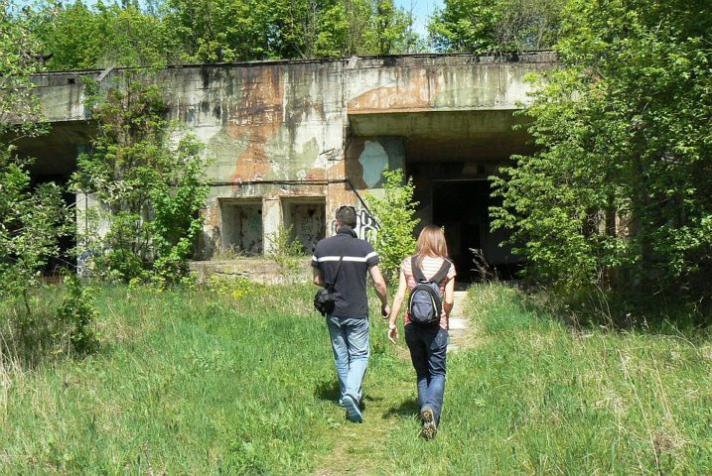
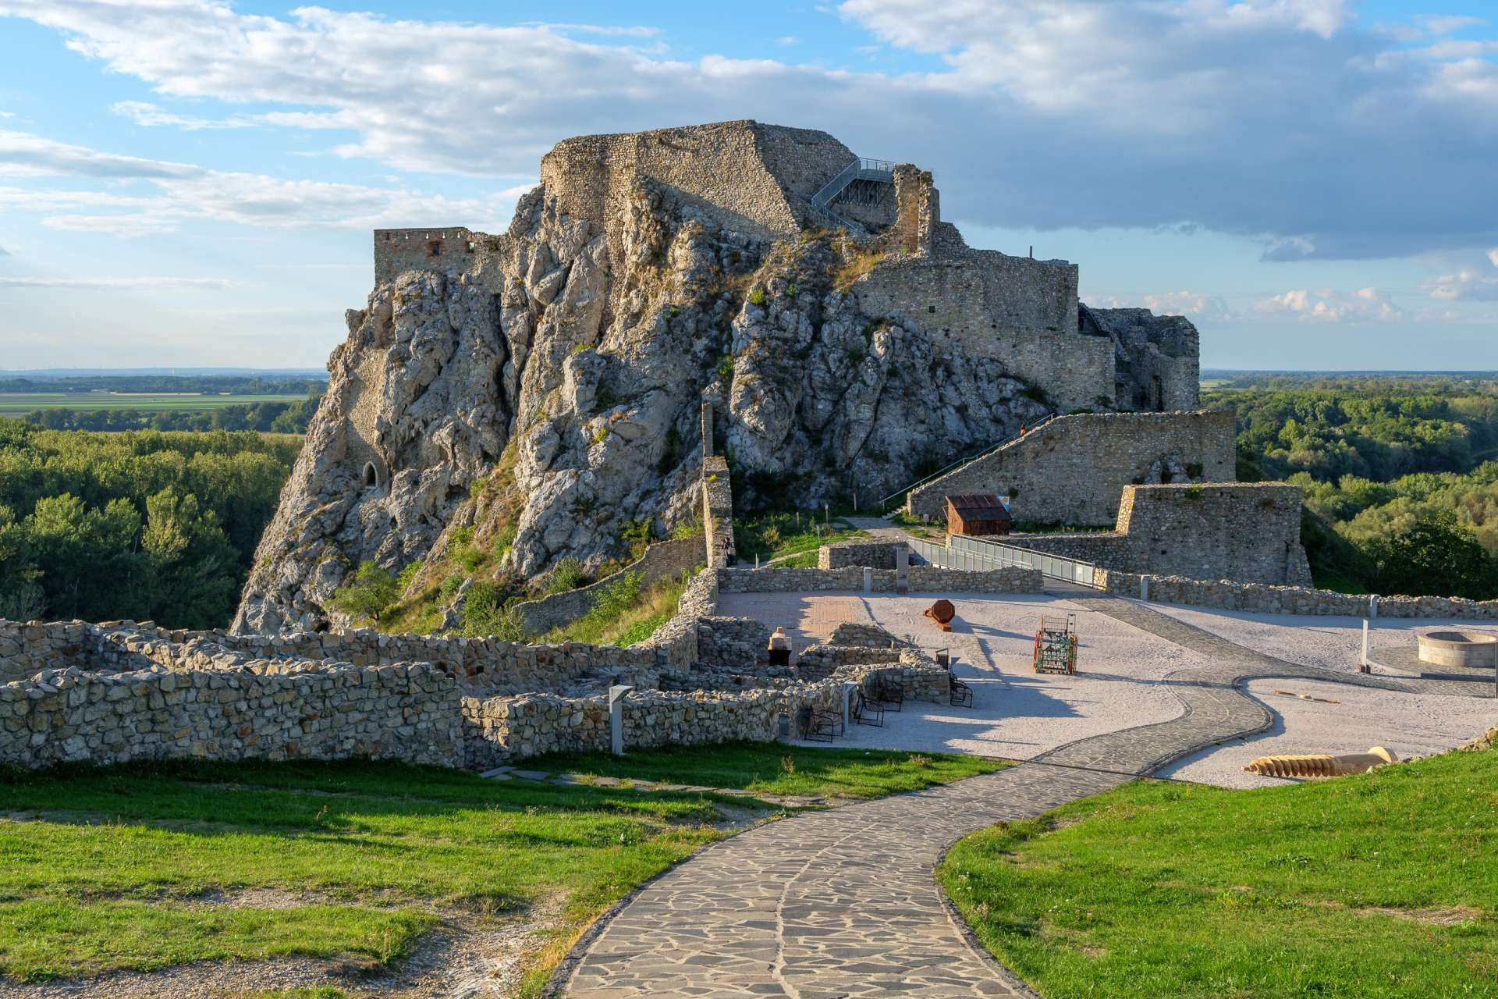
Devín Castle Tour (+Hike)

Slide 10
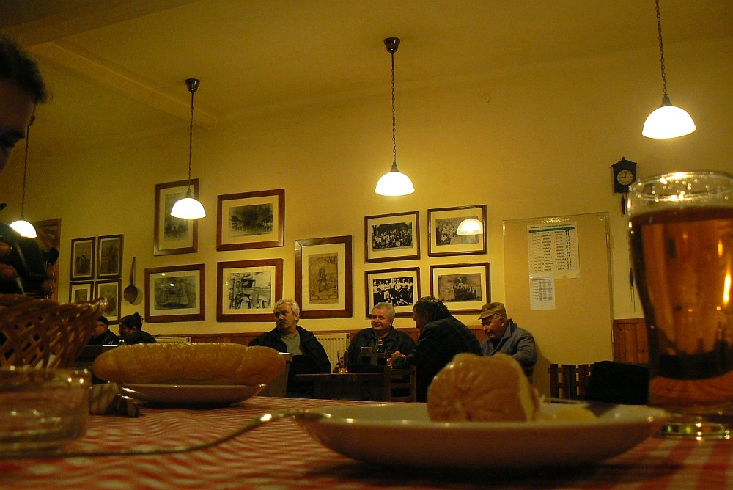
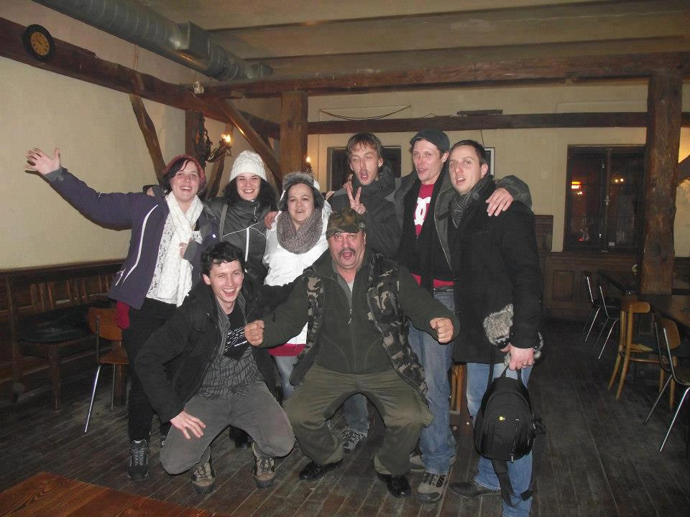
Village Pub Crawl

Slide 12
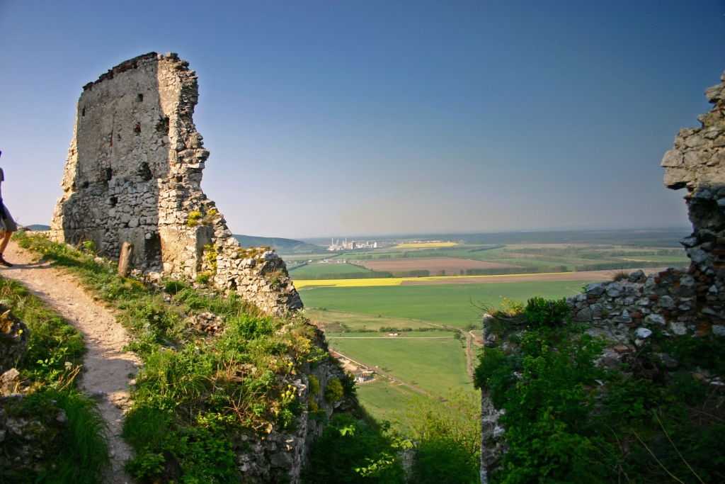
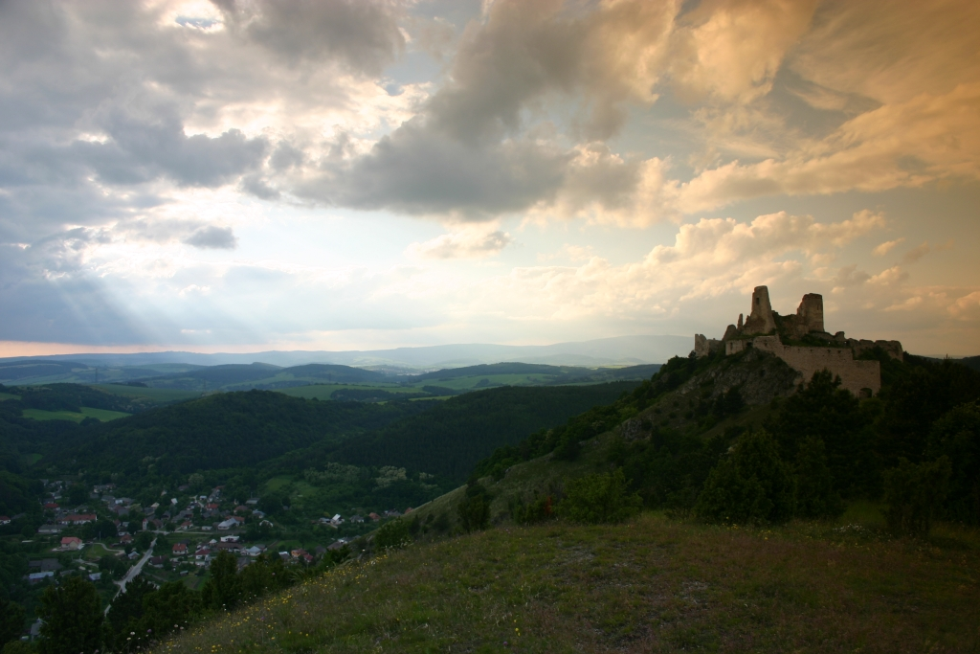
Castle Ruins Tour

Slide 13
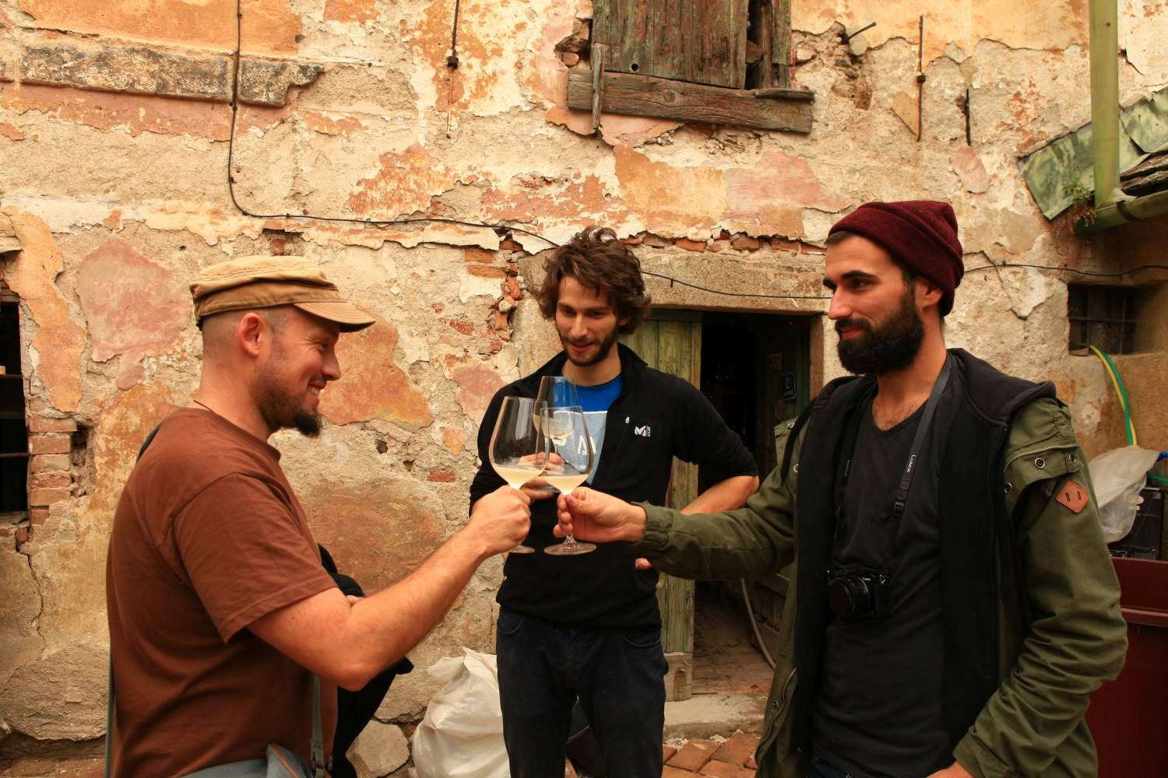
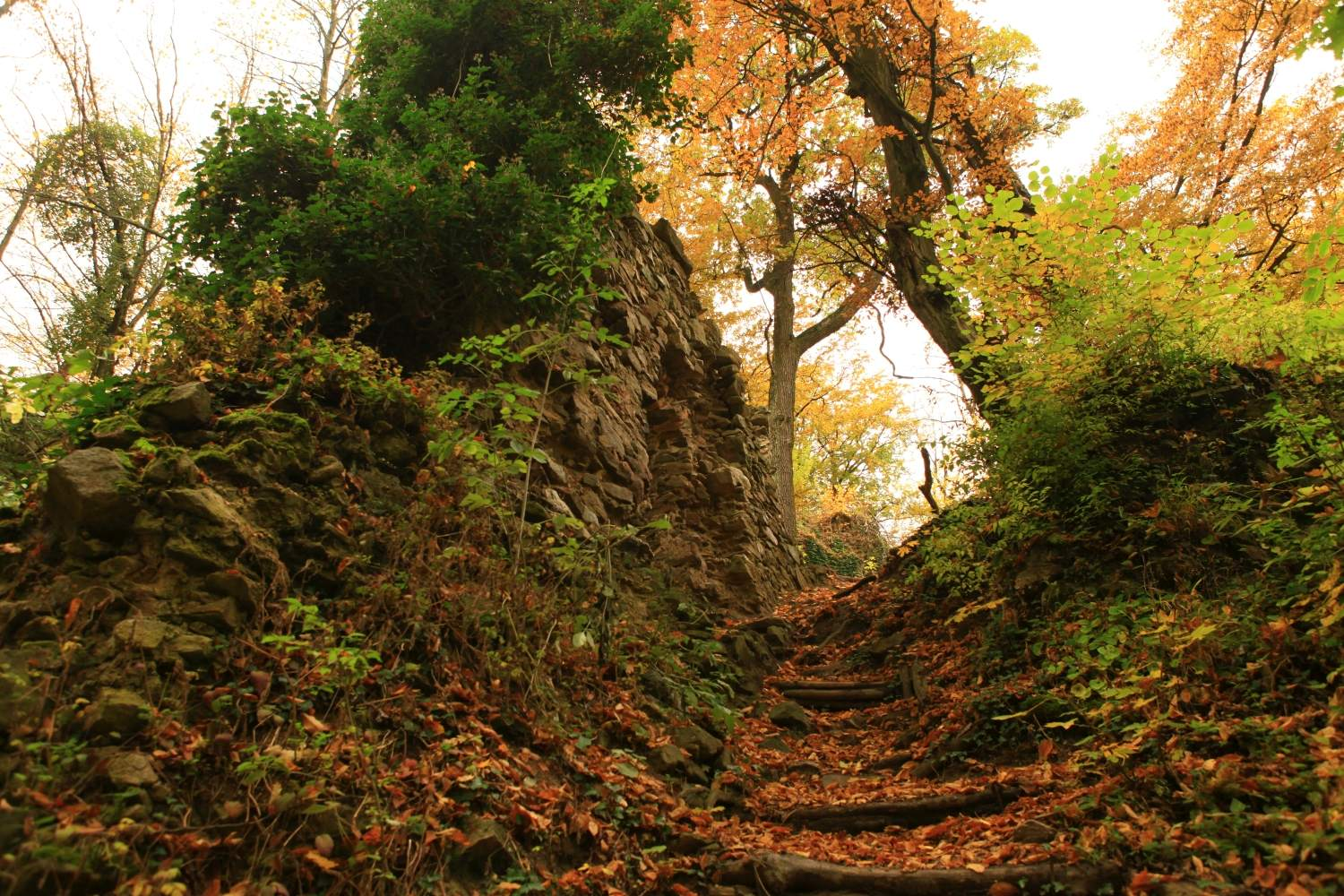
Carpathian Wine Tour

Slide 14
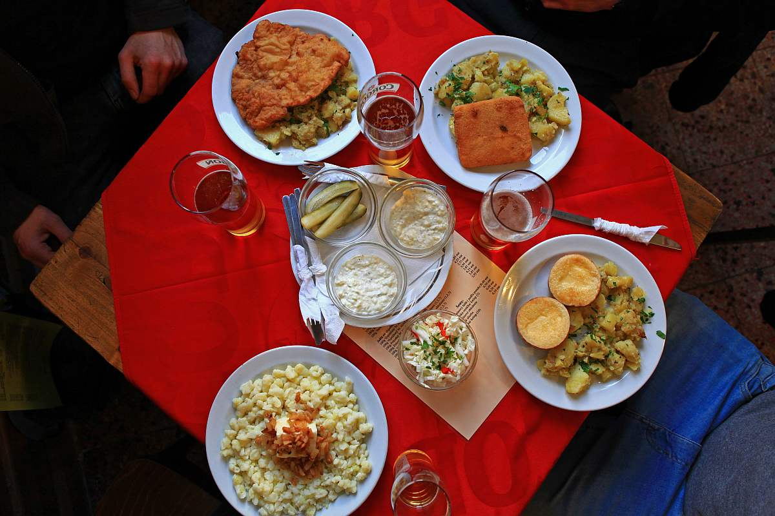
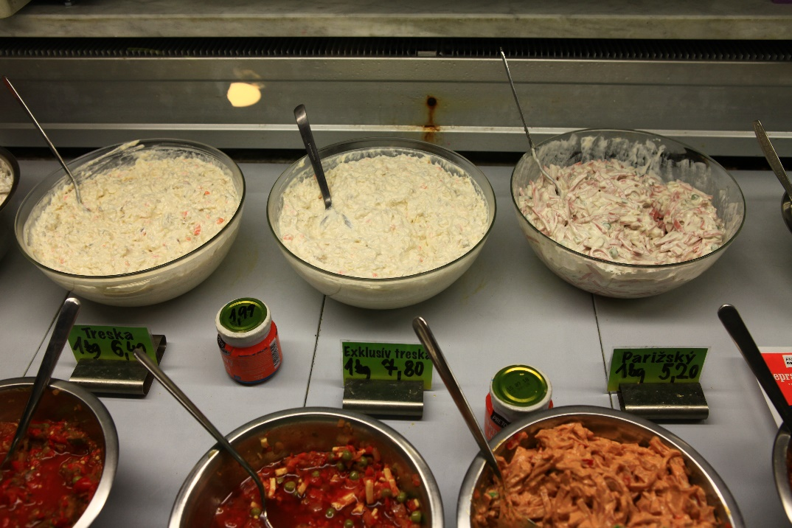
Working Class Food Tour

Slide 15
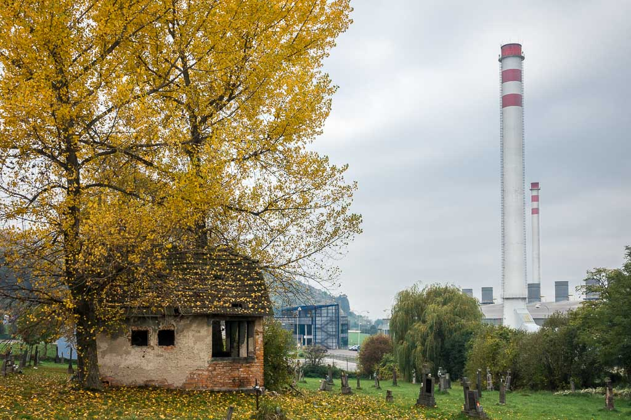
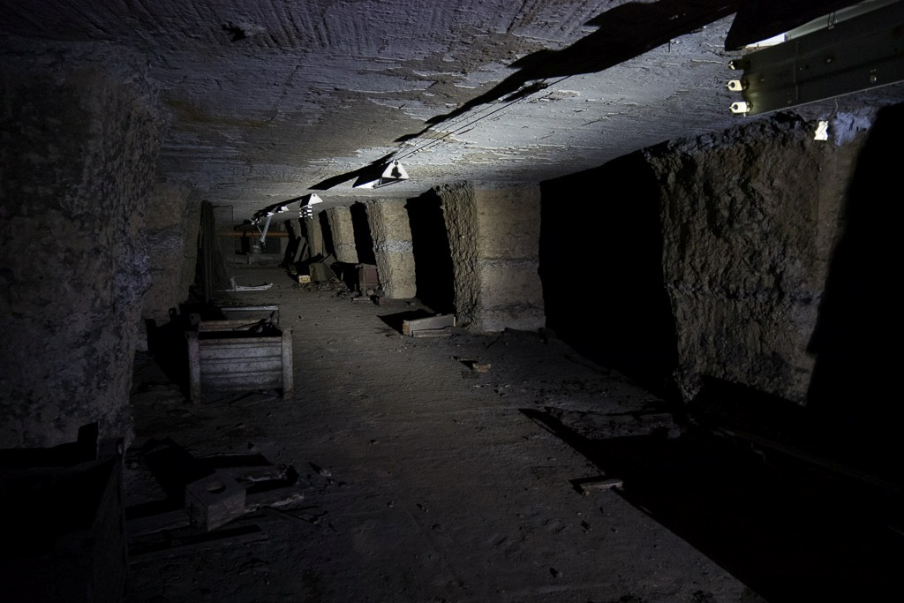
Slovakia Explorer Tour ?

Slide 16
Zdroj: Archinfo

Slide 17
Zdroj: Dnes24

Slide 18
Zdroj: Wikipedia

Slide 19
Zdroj: Startitup

Slide 20
Zdroj: Denník N

Slide 21
Inšpirácia

Slide 25
Jún 2010...

Slide 27
?

Slide 32
Marketing

Slide 35
Bratislava City Card

Slide 42
Účastníci podľa národností (spolu 1388 ľudí, 2022)
USA
UK
Holandsko
Slovensko
Nemecko
Írsko
Belgicko
Švajčiarsko
Rakúsko
Dánsko

Slide 43
Ďakujem za pozornosť!
Braňo Chrenka / 0908 308 234
info@authenticslovakia.com / www.authenticslovakia.com

